Slide 1
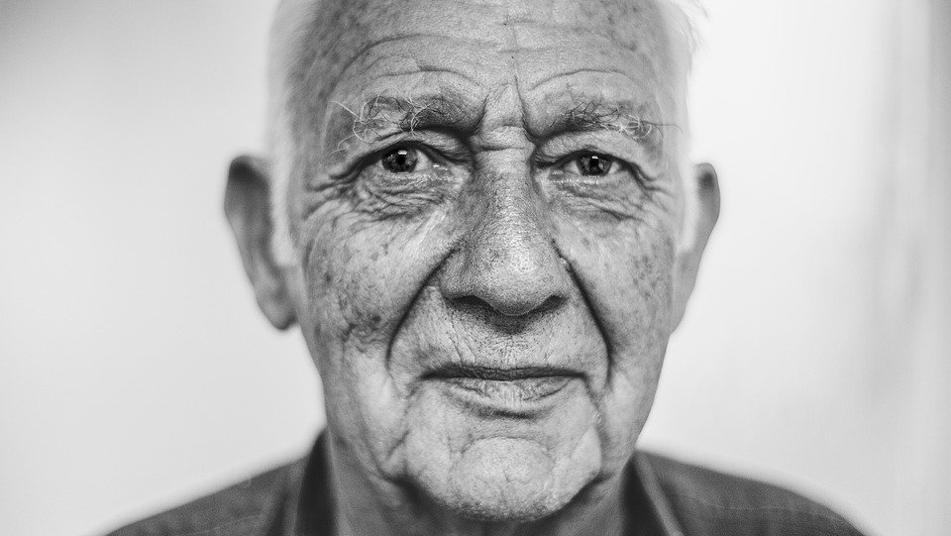
Casus Meneer de Haan

Slide 2
Meneer de Haan woont thuis en krijgt thuiszorg. Hij is een COPD-patiënt en heeft nog maar één long. Meneer heeft slikproblemen en krijgt daarom op advies van de kno-arts gemalen voedsel te eten. Het risico op verslikken is door het gemalen voedsel aanzienlijk kleiner.
Meneer de Haan verzet zich hier hevig tegen. Eén van de grootste pleziertjes in zijn leven is nu juist lekker eten en uit eten gaan. Hij zegt: ‘Als mijn tijd komt, komt God me halen’.
Meneer de Haan is bang dat zijn kaakspieren verslappen en het gemalen voedsel een grote invloed zal hebben op zijn spreekvermogen en op zijn sociale leven. Hij kan na een voetbalwedstrijd met zijn broer niet meer van een broodje kroket genieten, dat wordt gemalen.

Slide 3
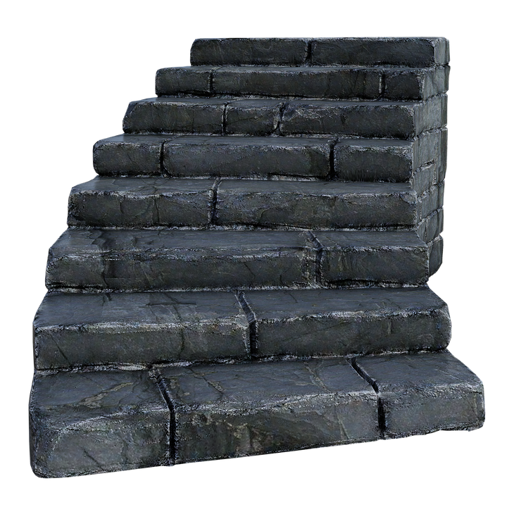
Werk het stappenplan in groepjes of gezamenlijk uit

